Slide 1
ИЗУЧЕНИЕ РОДСТВЕННЫХ СЛОВ ПРИ РАБОТЕ С ДЕТЬМИ С ОНР

Slide 2
Автор: Антипова Анна Александровна Учитель-логопед

Slide 3
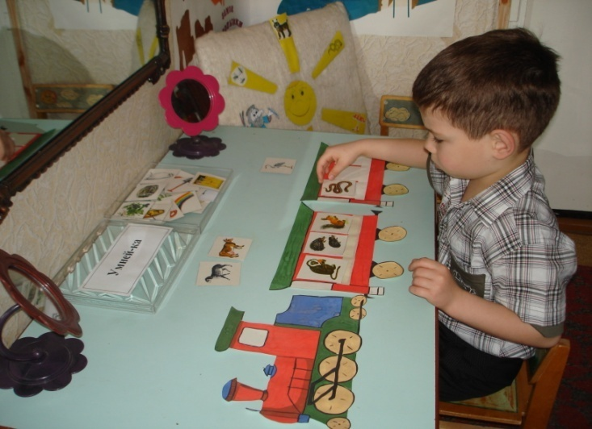
«Для ребят дошкольного возраста игры имеют исключительное значение: игра для них - учеба, игра для них - труд, игра для них - серьезная форма воспитания». Н. К. Крупская

Slide 4
У детей с общим недоразвитием речи всегда отмечается нарушение звукопроизношения, недоразвитие фонематических процессов, выраженное отставание в формировании словарного запаса и грамматического строя. Нарушения грамматической стороны речи у этих детей медленно поддаются коррекции. Изучение особенностей грамматического строя речи у детей с общим недоразвитием речи становится более актуальным в связи с тем, что процент детей, у которых отмечаются эти нарушения, в последнее время увеличивается. Учитывая то, что ведущей деятельностью детей является игровая деятельность, я использовала в обучении игровые приемы и упражнения. В своей практике я использую различные игры для развития у детей лексико-грамматического строя речи и закрепления у детей навыков правильного словоизменения и словообразования. Предлагая ребятам такие игры, я заметила, что сложный речевой материал, которым является усвоение грамматически правильных речевых конструкций, усваивается детьми непринужденно, спонтанно и более естественно. Дети играют в такие игры с удовольствием, в ходе этих игр они развивают и закрепляют усвоенные ранее языковые знания и речевые навыки, учатся в своей фразовой речи использовать грамматически правильные образцы речевых высказываний. В ходе таких совместных игр у детей развивается чувство партнерства, обогащается их игровой опыт, развиваются коммуникативные навыки.

Slide 5
Однокоренные (родственные) слова - это слова, содержащие один и тот же корень. Словообразование: общее лексическое значение слова складывается из значений отдельных морфем. Однокоренные слова имеют одинаковый корень, но приставки и суффиксы у них разные, поэтому и лексическое значение разное. (лес, лесной, лесник) Не путать со словоизменением. Словоизменение. Разные формы одного слова - это словоформы данного слова с различными окончаниями: лесник - лесника - леснику. В этом случае набор морфем одинаковый (одно и то же лексическое значение), а разными являются окончания.

Slide 6
Способы словообразования: - префиксальный - суффиксальный - приставочно-суффиксальный - изменение части речи только с 7 лет: сложение (школа-интернат) сокращение основы ( медсестра) аббревиация (ВУЗ, ООН)

Slide 7
Ребенок обязательно должен овладеть в практике своей устной речи до школы четырьмя способами словообразования: - Образование имен существительных при помощи уменьшительных суффиксов (рыба – рыбка). Д/игра «Большие и маленькие». - Образование глаголов при помощи приставок (ушел – пришел). Д/игра «Скажи наоборот». - Образование относительных прилагательных (сок березы - березовый сок). Д/игра «Что из чего сделано», «Какой получился сок?», «Вкусное варенье», «Скажи какой дом?». - Образование притяжательных прилагательных (хвост лисы – лисий хвост). Д/игра «Чей дом?», «Какой лист?». Нужно упражнять детей, образовывать сложнее существительные на -ищ-. Например, лапка, а большая … лапище домик … домище кот … котище

Slide 8
В работе над словообразованием используются следующие приёмы: Дидактические игры и упражнения. Д/игры: «Подбери пару», «Дюймовочка и Гулливер»… Игры с игрушками (образовывают детёнышей животных). Демонстрация картин, альбомов, фотографий (парные картинки – уменьшительный суффикс) иллюстрации к сказкам и другим книгам (например, «Заяц – хваста».) Художественная литература (потешки, стихи, сказки – способствуют правильному усвоению суффиксов. «Заяц – хваста» - зуб-ищ-е, лап-ищ-и) Наблюдение за окружающей жизнью (накопить опыт употребления сходных по значению суффиксов можно в свободном общении с людьми, в играх с игрушками, а также при рассматривании и названии картинок). Обогащать словарь ребёнка через музыку, театр. Использовать технические средства. Применять совместное «чтение» текстов, содержащие пиктограммы (помогают вводить в речь ребёнка слова, содержащие суффиксы; помогает воспитывать активное внимание ребёнка, побуждает к чтению).

Slide 9
Работу по словообразованию нужно строить по плану: Диагностика сформированности словообразования у детей. Создание рабочей группы. - Формирование интереса (игровая ситуация: волшебная книга, медаль…). Разработка приёмов. Подготовка необходимых материалов и атрибутов. Работа с родителями (для закрепления).

Slide 10
Каждое занятие по словообразованию по методике Тумановой Т.В., Левиной Р. В. нужно проводить следующим образом: Первая серия заданий - ориентировка в звуковом составе разных частей речи. Вторая серия заданий - образование производных имен существительных, прилагательных и глаголов от заданной производящей основы.

Slide 11
Заключение Использование системы дидактических игр и не только в условиях тесной взаимосвязи с родителями и воспитателями позволяет наиболее успешно решать вопросы развития словообразования у детей с ОНР. Правильно спланированная работа приведёт к результатам: - увеличится активный словарь детей; - повысится интерес к словотворчеству; - речь детей станет грамотной; - дети научатся отличать выдуманные слова от русской речи.

Slide 12
Спасибо за внимание

